Slide 1

1. Khởi động
Trò chơi đi chợ mua gì?
- Tìm từ chỉ sự vật có âm d/r/gi?

Slide 2

Thứ ba ngày 9 tháng 9 năm 2025
Tiếng Việt
Bài 1: Nghe viết: Em yêu mùa hè

Slide 3
Em yêu mùa hè
Em yêu mùa hè,
Có hoa sim tím
Mọc trên đồi quê,
Rung rinh bướm lượn.
Thong thả dắt trâu
Trong chiều nắng xế,
Em hái sim ăn
Trời, sao ngọt thế!
Gió mát lưng đồi,
Ve ngân ra rả,
Trên cao lưng trời
Diều ai vừa thả.
Em yêu mùa hè
Có trái sim ngọt,
Em yêu đồi quê
Có cơn gió mát.
(Nguyễn Thanh Toản)
Bài thơ nói về nội dung gì?

Slide 4
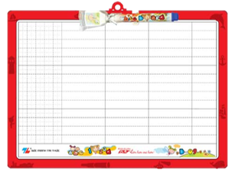

Đọc thầm bài thơ và thực hiện các yêu cầu
1. Gạch chân dưới tiếng/từ khó đọc, dễ viết sai.
2. Em cần lưu ý điều gì khi trình bày bài viết.

Slide 5
Cùng luyện từ khó
thong thả
rung rinh
ríu rít
rung rinh
ra rả
thong thả

Slide 6

Lưu ý khi trình bày
Lùi vào 3 ô ly
Em yêu mùa hè
Cuối mỗi câu chú ý chấm câu.

Slide 7

Lưu ý về tư thế ngồi viết
1 tay cầm viết
1 tay giữ trang vở
Thẳng lưng
Chân đặt đúng vị trí
Khoảng cách từ mắt đến vở 25 – 30cm

Slide 8
Nghe – viết
Em yêu mùa hè
- GV đọc cho HS viết
Đổi vở soát lỗi
Chấm bài – nhận xét

Slide 9
Phân biệt c/k

Slide 10

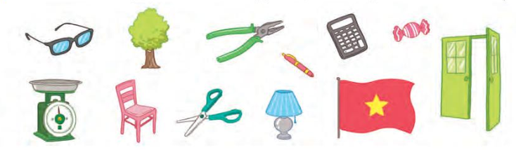
2. Tìm và viết tên sự vật bắt đầu bằng c hoặc k trong các hình dưới đây.
kẹo
kính
cây
kìm
cửa
kéo
cờ
cân

Slide 11



Tìm thêm từ ngữ chỉ sự vật, hoạt động có tiếng bắt đầu bằng c hoặc k.
THẢO LUẬN NHÓM 4

Slide 12






cáo
cá
cân
cặp
cần câu
cần cẩu
Từ ngữ chỉ sự vật,
hiện tượng bắt
đầu bằng c
- Em hãy đặt câu với từ vừa tìm được

Slide 13
kem
kèn
kim
thước kẻ
keo dán
kén tằm
Từ ngữ chỉ sự vật,
hiện tượng bắt
đầu bằng k
- Em hãy đặt câu với từ vừa tìm được

Slide 14
Vận dụng
Nghĩ đến những hoạt động mà em thích trong kì nghỉ hè (về quê, đi du lịch, tập thể thao…
Trao đổi với người thân để cùng lên kế hoạch cho hè năm sau

Slide 15


Củng cố
Em thích nhất điều gì qua bài vừa học?

Slide 16
Về nhà
Trao đổi với người thân những mong muốn của em về kì nghỉ hè năm tới
Từ ngữ chỉ sự vật,
hiện tượng bắt
đầu bằng k

Slide 17


